Slide 1
FoundUp Building a unified event data pipeline for the Baden-Württemberg startup ecosystem
Damian Ziemann, Jana Bröckel, Jana Schäfer

Slide 2









Problem & Motivation
Pitchload
Notes:
The Baden-Württemberg startup ecosystem is very special, because we have so many players, but because they are made up of many different organizations and event platforms. Each community—whether it’s Startup BW, Campus Founders, AI Xpress, START Stuttgart, or others—has its own events, channels, and audiences.
This fragmentation makes it hard for founders, students, and ecosystem partners to get a complete overview of what’s happening, leading to missed opportunities and a lack of visibility for great events.
When we met Pitchload, a startup focused on bringing these separate platforms together, we realized there was still a huge gap: there was no easy way to automatically gather and share event information from major platforms like Eventbrite, which is widely used by organizers in our network.
That’s why we built the Eventbrite Scraper. Our goal is to make startup events more visible, connect the ecosystem, and help everyone benefit from a single, unified overview of what’s going on in Baden-Württemberg.”

Slide 3
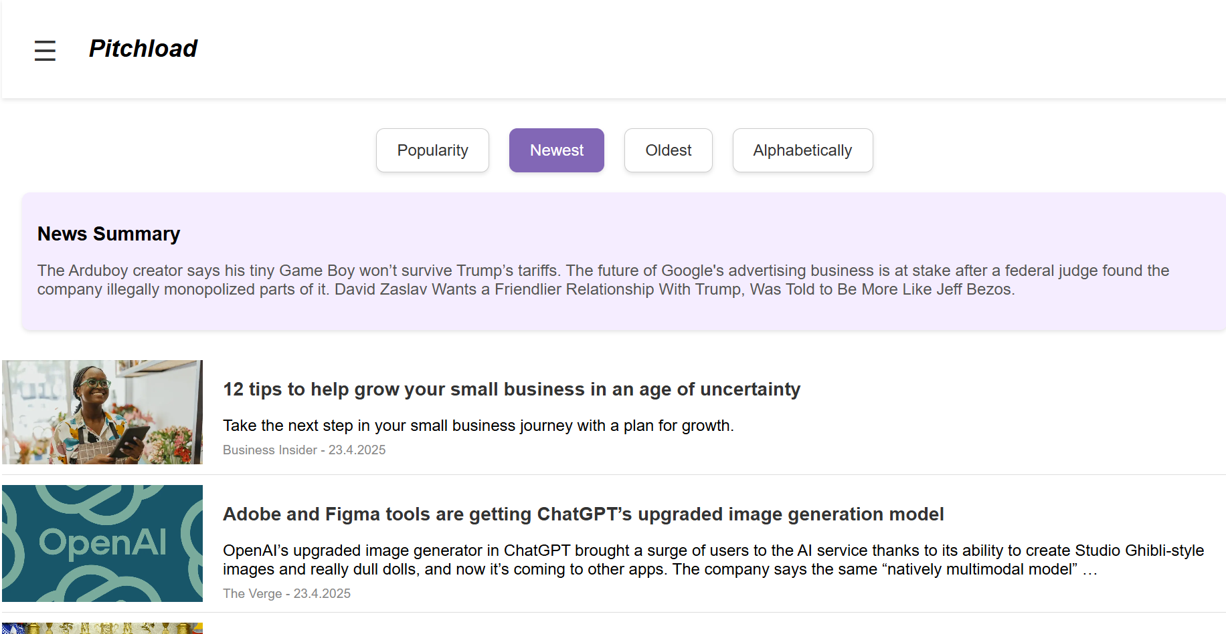
Key Features - News

Slide 4
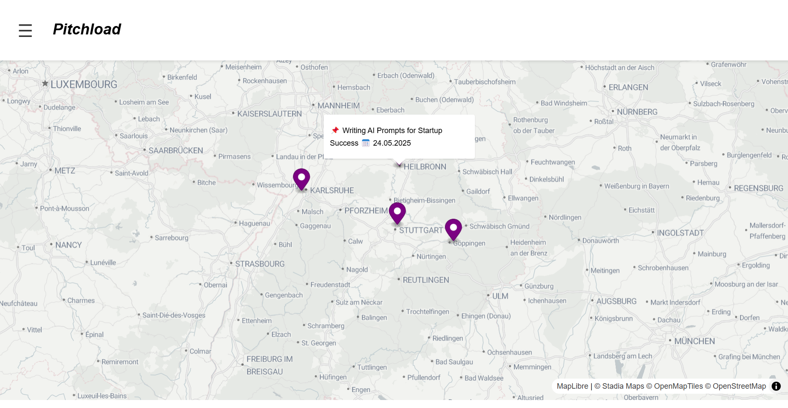
Key Features - Map

Slide 5
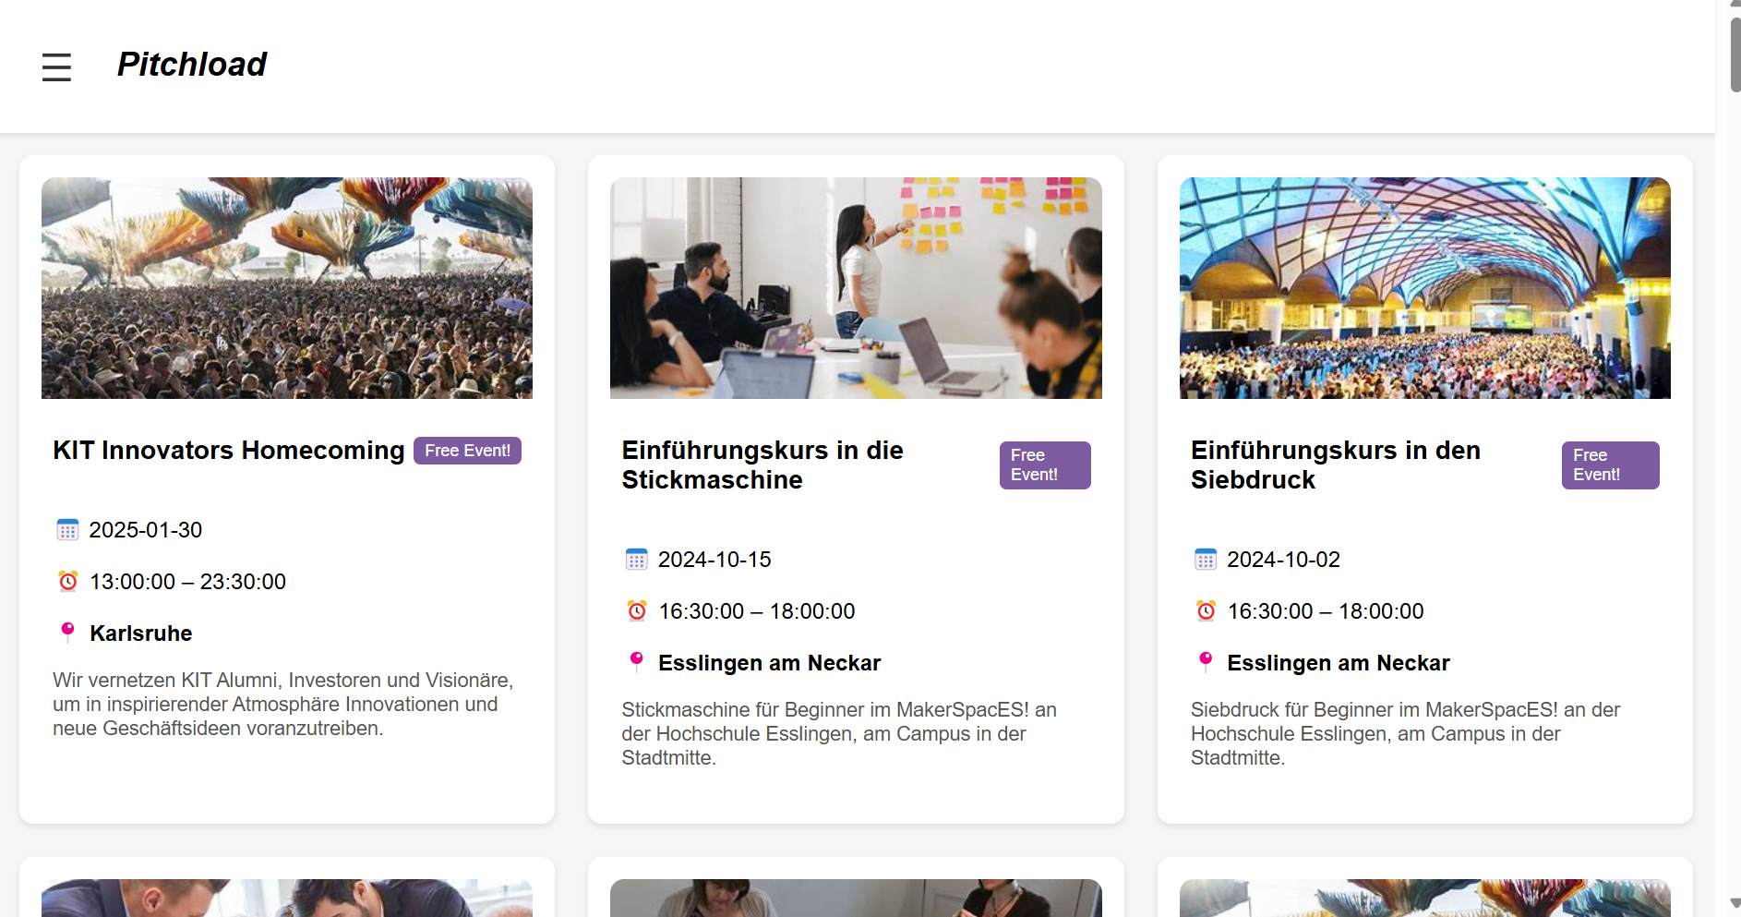
Key Features - List

Slide 6
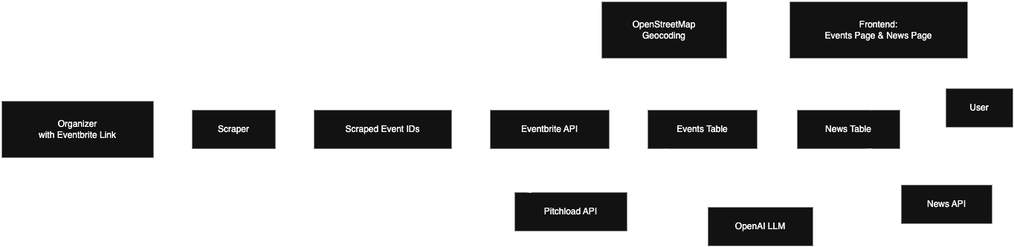
Data Flow

Slide 7
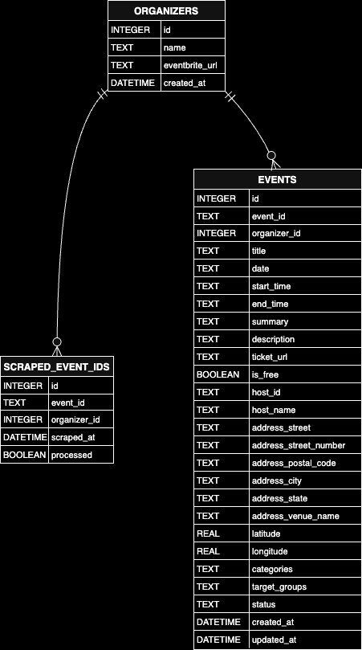




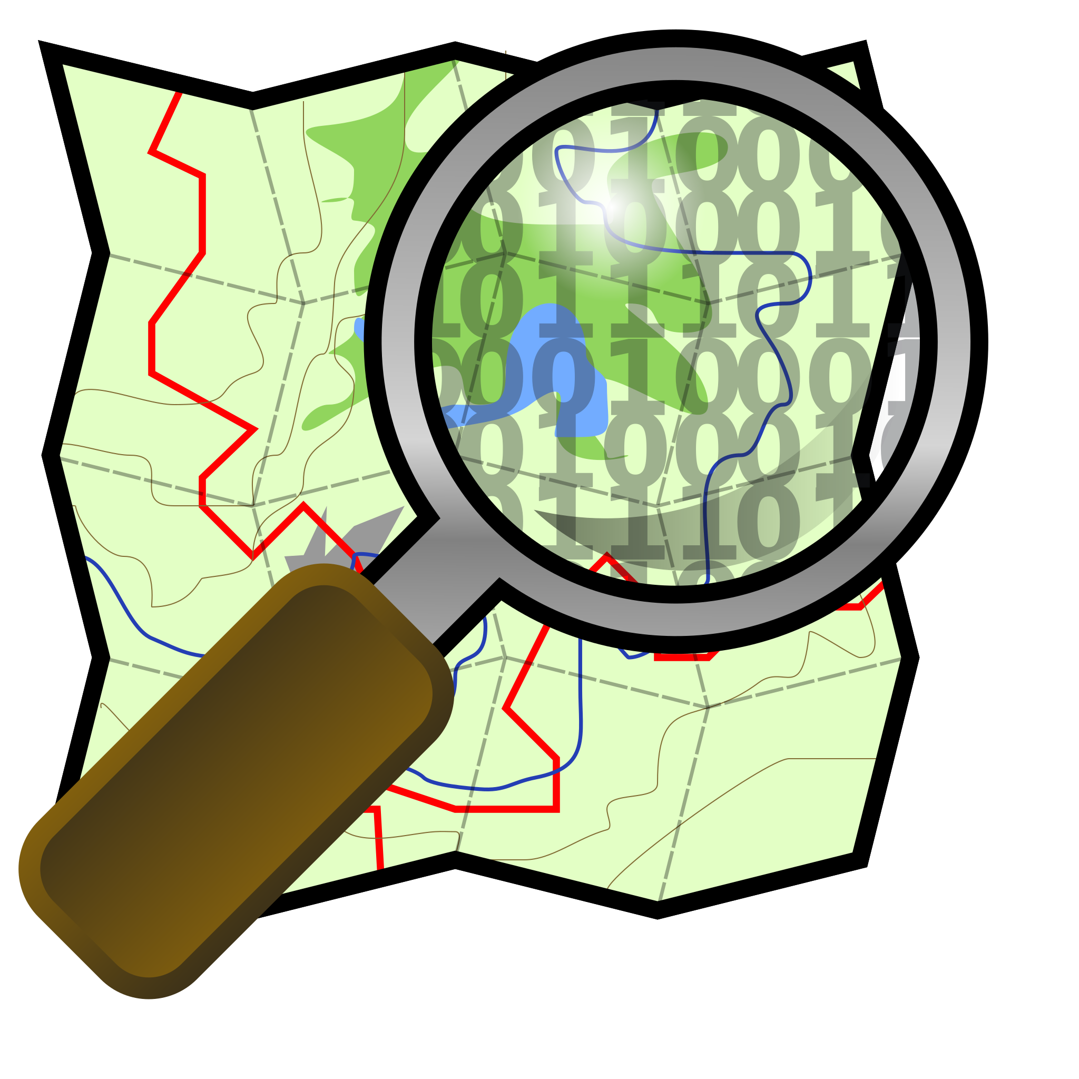

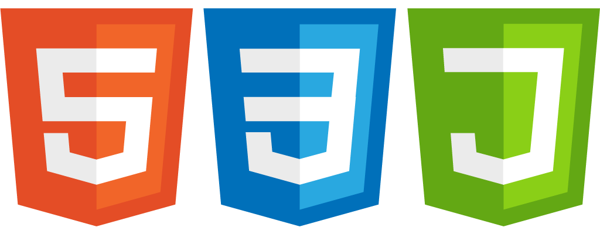
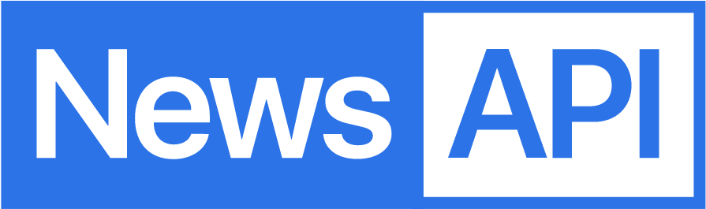
Tech Stack
Backend & Automation | Database | Frontend | APIs
P

Slide 8
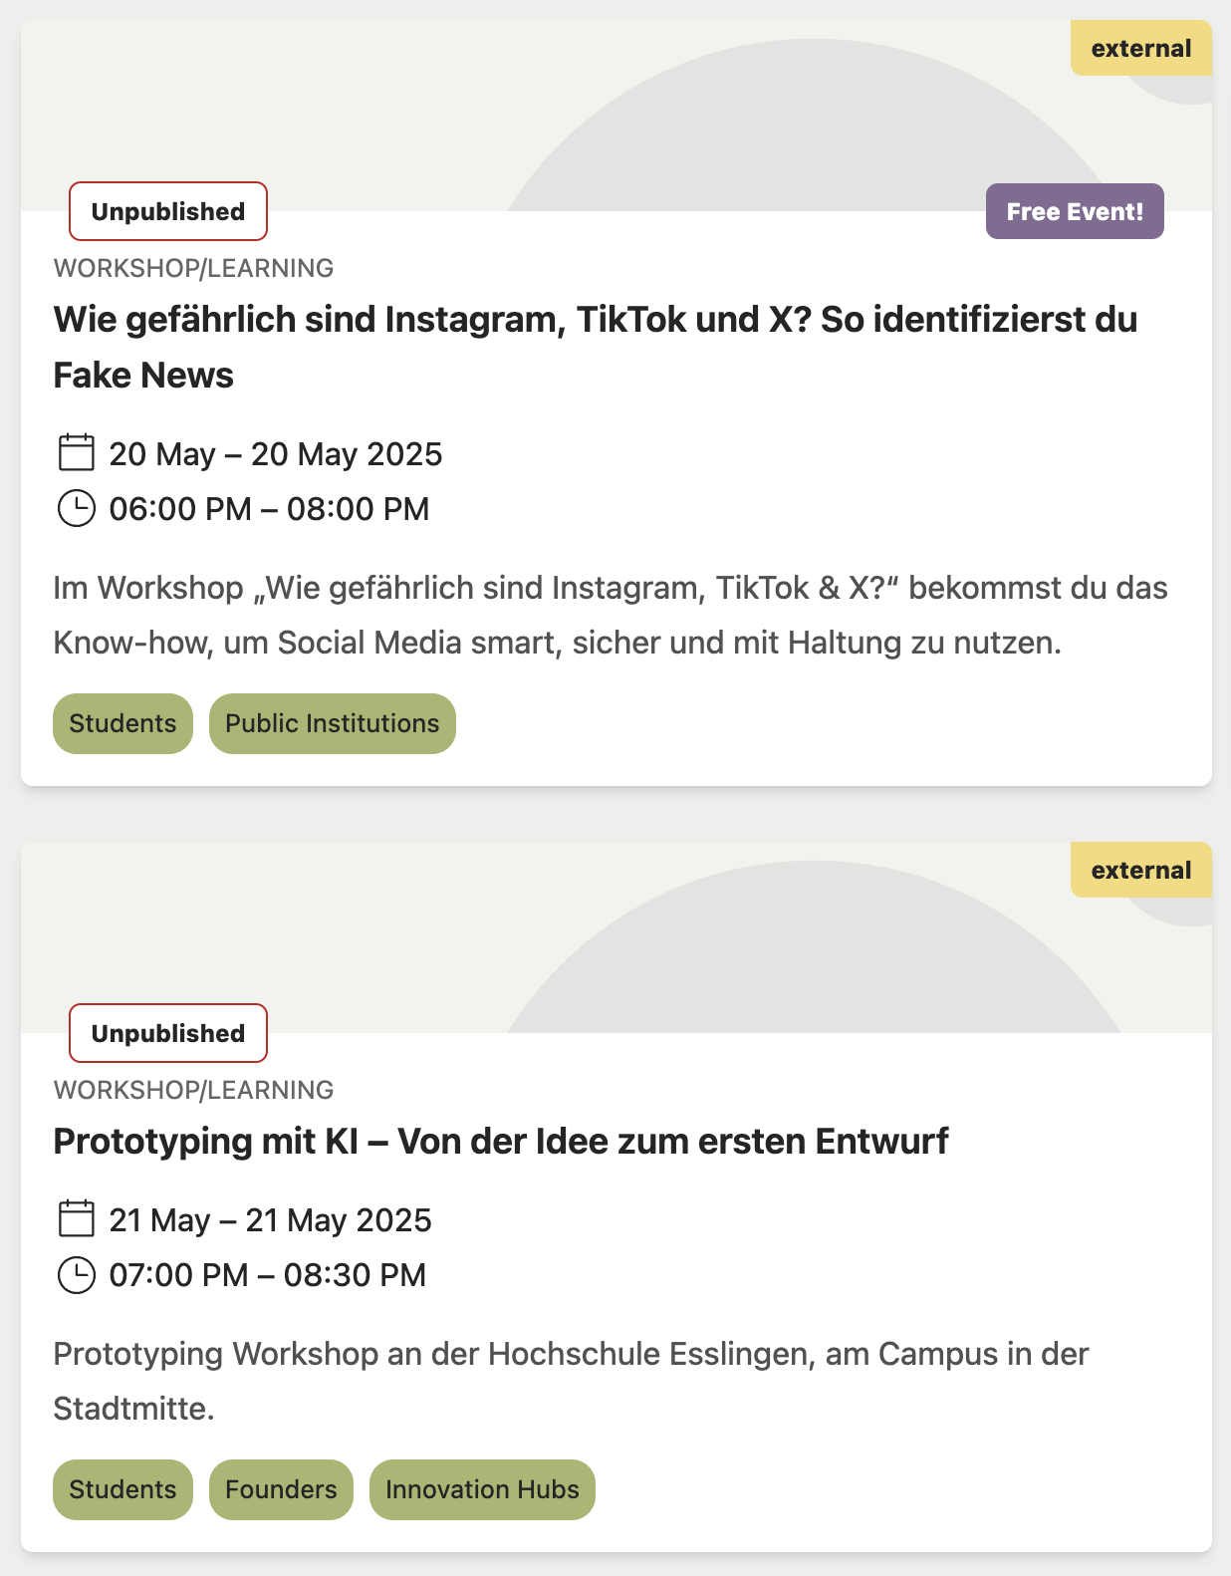
Results & Impact
Pitchload Integration: News API & event map successfully integrated
–> provides start-ups with relevant information at a glance
More clarity: Fragmented event landscape in BW is structured and made accessible through a central platform
Supports networking & collaboration
Contribution to promoting innovation & start-up culture in the region
Cross-ecosystem exchange – universities, start-ups, hubs, politics
Notes:
Unser Projekt hat bereits erste konkrete Wirkung gezeigt. Die Event- und Newsdaten, die wir mit dem Scraper sammeln, sind inzwischen in Pitchload integriert – das heißt: Start-ups bekommen jetzt auf einen Blick relevante Veranstaltungen und News angezeigt, ohne lange suchen zu müssen.
Damit schaffen wir genau das, was vorher gefehlt hat: Orientierung. Denn gerade in Baden-Württemberg gibt es extrem viele Anbieter und Plattformen – aber keine zentrale Übersicht. Unser Tool bringt hier Struktur rein und macht das Angebot zugänglich.
Technisch haben wir einen soliden, wiederverwendbaren Scraping-Workflow aufgebaut, der sich auch leicht auf andere Quellen erweitern lässt – zum Beispiel auf Luma oder weitere APIs.
Und wir sehen auch ein Potenzial über das reine Tool hinaus: Das Projekt kann zur zentralen Infrastruktur für das Event-Ökosystem in der Region werden – als Plattform, die Start-ups, Hubs, Hochschulen und Veranstalter miteinander verbindet

Slide 9
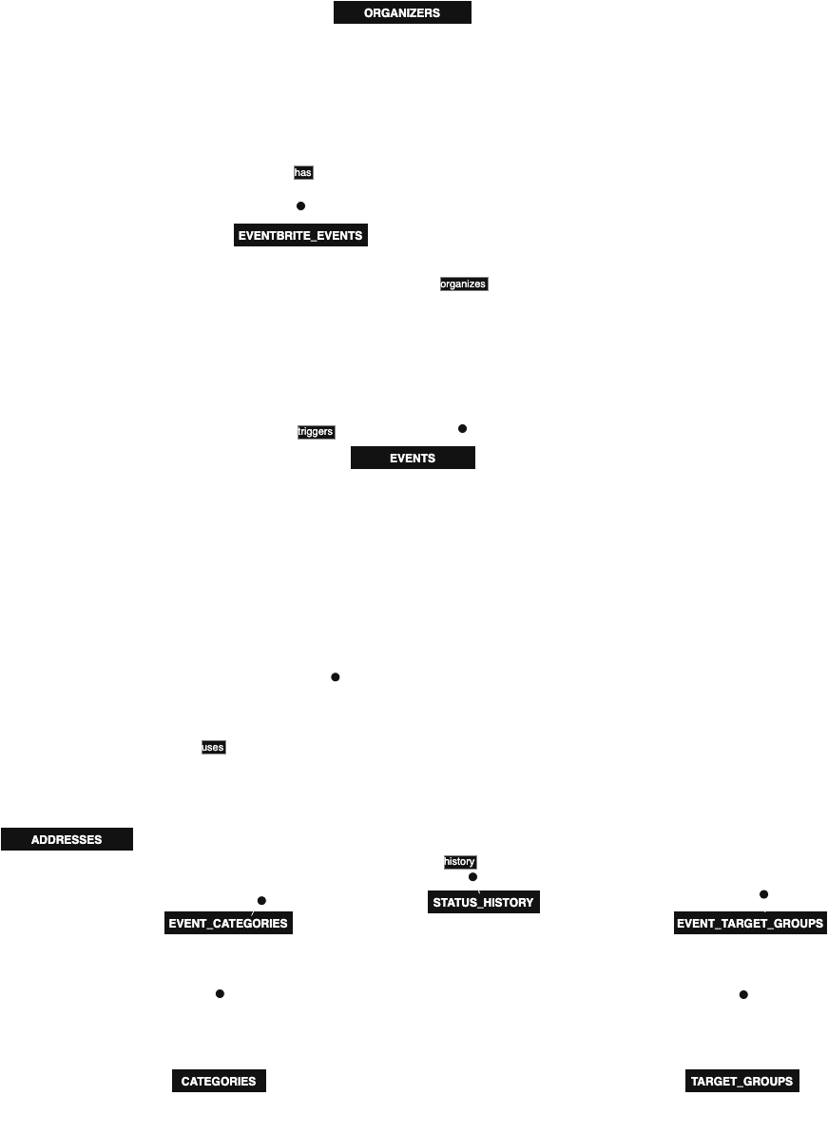
Lessons Learned & Next Steps
Lessons Learned:
Understanding the structure of functioning web scrapers
First experiences with integrating LLMs for data processing
Clear separation of frontend and backend
Implementation of a consistent, functional data pipeline
Next steps:
Expansion: Integrate event scraper Luma into the system
Adapt database → eliminate redundancies
Connect Nominatim for automatic geolocation of addresses
Notes:
„In diesem Projekt haben wir viel gelernt – vor allem, wie man einen funktionierenden Scraper aufbaut. Wir haben uns intensiv mit dem Parsing von Eventseiten beschäftigt, also wie man strukturierte Infos aus unübersichtlichem HTML zieht.
Außerdem haben wir erste Erfahrungen mit der Einbindung von LLMs gesammelt – zum Beispiel für die automatische Kategorisierung von News oder zur Vereinfachung von Texten.
Ein wichtiges technisches Learning war die saubere Trennung von Frontend und Backend. Das hat uns geholfen, effizienter zu arbeiten und klarere Zuständigkeiten im Team zu haben.
Als nächstes wollen wir Luma als weitere Eventquelle einbinden und mit Nominatim eine Geolokalisierung ermöglichen – damit wir Events noch genauer auf der Karte darstellen können.

Slide 10
Q&A

